Slide 1
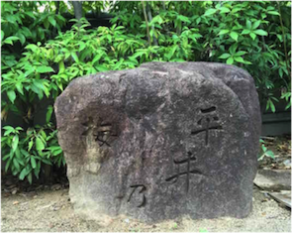
10TH KOBE UNIVERSITY HOMECOMING DAY 医学部医学科 2015年１０月３１日（土） 於：シスメックスホール
「平井乃梅」、神戸における小児医療の
生い立ちを訪ねて
神戸大学名誉教授
阪神北広域救急医療財団理事長
中 村 肇
（昭和３９年卒）

Slide 2
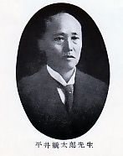
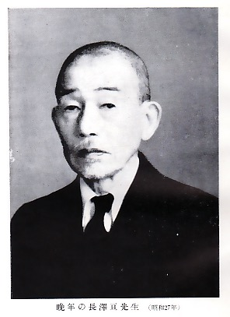
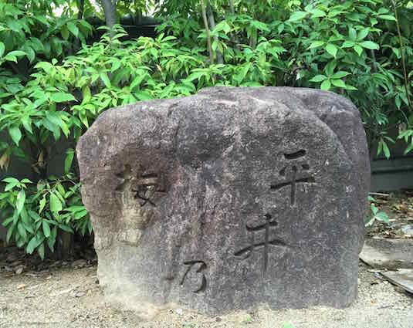
「平井乃梅」の石碑 広厳寺にて
「平井乃梅」とは、一体な〜に？
平成２７年7月４日 中村肇撮影
平井毓太郎先生
ひらい いくたろう
長澤 亘先生
ながさわ わたる
明治３６年、
日本小児科学会兵庫県地方会の
設立に尽力
昭和24年、記念碑「平井乃梅」を建立
明治３５年、
京都帝国大学医科大学
初代小児科教授
日本小児科学会
兵庫県地方会の発展

Slide 3
記念碑「平井乃梅」の背面
醫聖
故平井毓太郎先生
御遺髪納置
昭和二十四年十一月十一日
日本小児科学会兵庫県地方会有志代表
日本小児科学会 兵庫県医師会
名誉会員 長澤 亘
（寺島俊雄教授撮影、平成２６年６月１４日）

Slide 4
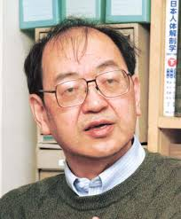
神経発生学分野 寺島俊雄教授
平井毓太郎先生記念碑 「平井乃梅の今」
１枚の卒業記念写真 ー神田知二郎と杉田雄：神緑会ニュースレター第６巻第1号２０１４ ほか多くの本学の歴史について執筆。

Slide 5
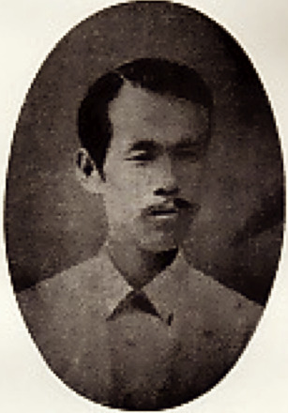
平井毓太郎 と 長澤 亘 の出会いの時代
平井毓太郎
長澤 亘
慶応元年(1865) -昭和20年(1945）
満79歳で死亡
明治22年 (1889) 東京帝国大学医科卒業
明治35年 (1902) 京都帝国大学医科大学小児科初代教授に就任
明治37年 (1904) 第２回日本小児科学会兵庫県地方会で講演
慶応２年（1866）〜昭和２８年（1953）
87歳で死亡
明治17-21年 (1888) 神戸医学校入学、卒業
明治25年 (1892) 東京帝国大学医学部小児科撰科入学
明治36年 (1903) 日本小児科学会兵庫県地方会を設立 全国４番目
神田知二郎
Notes:
慶応元年(1865) - 昭和20年(1945） 慶応２年 (1866) - 昭和28年(1953）
1889年（明治22年）7月 新橋駅 - 神戸駅間が全通する。後に「東海道本線」と命名される。
1894-5年（明治27年） 日清戦争
1895年（明治28年） 下関条約で日本が台湾・澎湖諸島・遼東半島を獲得、三国干渉で遼東半島を領土剥奪。
1901年（明治34年）4月29日、迪宮裕仁親王（昭和天皇）誕生。足尾銅山鉱毒事件、官営八幡製鉄所の操業が開始される。
1902年（明治35年）日英同盟
1904-5 年（明治37年） 日露戦争,日本海海戦。ポーツマス条約。
M15 (1882) 県立神戸医学校開設 - M21 (1888) 廃校

Slide 6
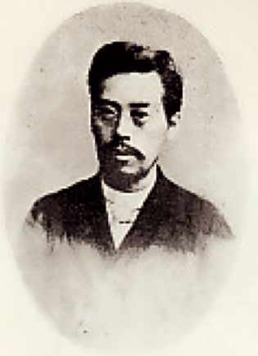
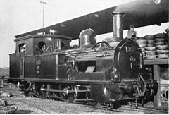
平井毓太郎 と 長澤 亘 の出会いの時代
明治10年 （1877) 東大医学部が設立
明治22年 (1889) 東京帝国大学医科大学初代教授 弘田長就任
日本初の国産機関車860形
明治22年（1889）7月 新橋駅 - 神戸駅間が全通
Notes:
慶応元年(1865) - 昭和20年(1945） 慶応２年 (1866) - 昭和28年(1953）
1889年（明治22年）7月 新橋駅 - 神戸駅間が全通する。後に「東海道本線」と命名される。
1894-5年（明治27年） 日清戦争
1895年（明治28年） 下関条約で日本が台湾・澎湖諸島・遼東半島を獲得、三国干渉で遼東半島を領土剥奪。
1901年（明治34年）4月29日、迪宮裕仁親王（昭和天皇）誕生。足尾銅山鉱毒事件、官営八幡製鉄所の操業が開始される。
1902年（明治35年）日英同盟
1904-5 年（明治37年） 日露戦争,日本海海戦。ポーツマス条約。
M15 (1882) 県立神戸医学校開設 - M21 (1888) 廃校

Slide 7
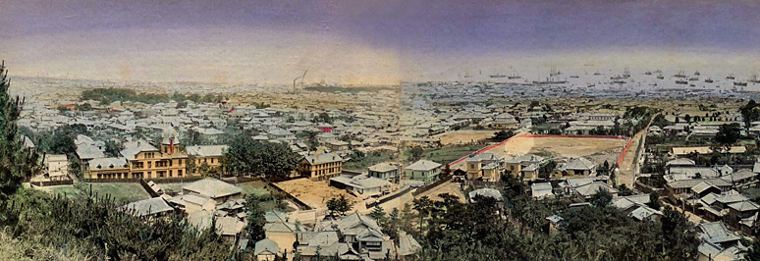
神戸市制１２０周年小特集より
諏訪山から神戸市街を望む 明治中期
Notes:
1889年（明治22年）7月 新橋駅 - 神戸駅間が全通する。後に「東海道本線」と命名される。

Slide 8
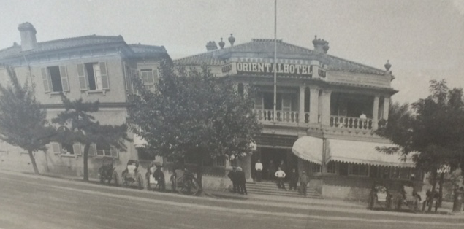
オリエンタルホテル 明治中期
1870年（明治3年）にオランダ人のG・ファン・デア・フリース（G. van der Vlies）により神戸外国人居留地79番地にて開業

Slide 9
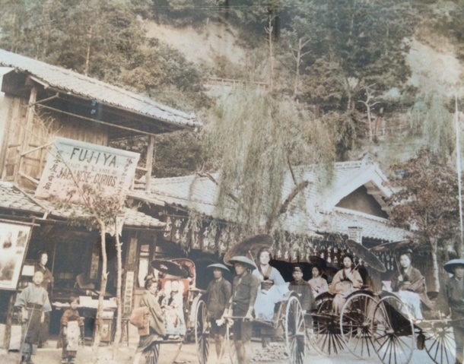
ハイカラな看板を掲げる加納町１丁目の茶店前。ここは布引の滝や温泉へのコース。
加納町の茶店 明治中期

Slide 10
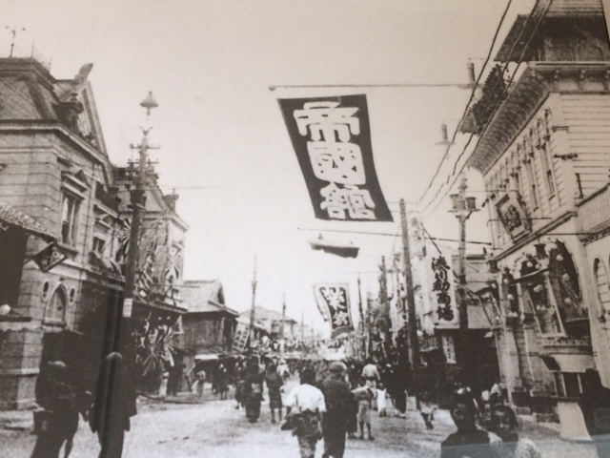
誕生間もない新開地 明治末期
湊川神社境内にあった水族館の建物を移転してできた活動写真の帝国館や芝居の相生座（左）がみえる。

Slide 11
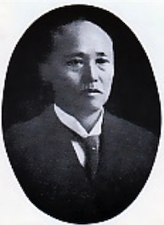
ひらい いくたろう
平井 毓太郎 先生のプロフィール
慶応元年(1865) -昭和20年(1945）
満７９歳で死亡
所謂脳膜炎の原因が鉛中毒であると解明
神戸雑誌会と京都雑誌会を主宰
Notes:
ベルツの弟子で、代診を命じられるほど信頼を置かれていた。
数十年にわたって一人暮らしだったが、夏にも袴をつけるなど、厳格な暮らしぶりを通した。
英独仏語に通じ、海外の医学雑誌の抄録を日々欠かさなかった。
その成果は、月に一度の京都の小児科医への講義に反映された。
参加者だった松田道雄はエッセイにとどめている。
代表作でベストセラーの『育児の百科』（岩波書店）

Slide 12
所謂脳膜炎の原因が鉛中毒であると解明
「所謂脳膜炎」の恐怖
大正8〜13年の6年間に京大小児科に入院した１歳以下の児の総死亡492例中72例（14.6%）が所謂脳膜炎で死亡
母親の用いていた白粉中の鉛に起因することを明らかにした。
仮称所謂脳膜炎ハ慢性鉛中毒症ナリ.
児科雑誌 1924, 290: 960-967
所謂脳膜炎. (日本小児科学会第３０回総会宿題演説)
児科雑誌 1925, 304: 1334-1364
Notes:
ベルツの弟子で、代診を命じられるほど信頼を置かれていた。
健康のため、早朝と午後の散歩を日課とした。一日２里（８キロ）は歩き、常に歩数計を身につけていた。
数十年にわたって一人暮らしだったが、夏にも袴をつけるなど、厳格な暮らしぶりを通した。
英独仏語に通じ、海外の医学雑誌の抄録を日々欠かさなかった。
その成果は、月に一度の京都の小児科医への講義に反映された。
参加者だった松田道雄はエッセイにとどめている。

Slide 13
鉛中毒説のヒントは文献的考察から
明治38年に、高州謙一郎が「塩基嗜好顆粒赤血球の出現」を報告
内科の本に書かれていた鉛中毒患者の他覚的症状
血液中に塩基嗜好顆粒赤血球の出現
亜黄疸
ヘマトポルフィリン尿
歯齦の鉛縁（ブライザウム）
鉛中毒説を確固たるものにするために粉骨砕身の研究
死亡患児の全身諸臓器、生体試料中の鉛濃度の定量
Notes:
ベルツの弟子で、代診を命じられるほど信頼を置かれていた。
健康のため、早朝と午後の散歩を日課とした。一日２里（８キロ）は歩き、常に歩数計を身につけていた。
数十年にわたって一人暮らしだったが、夏にも袴をつけるなど、厳格な暮らしぶりを通した。
英独仏語に通じ、海外の医学雑誌の抄録を日々欠かさなかった。その成果は、月に一度の京都の小児科医への講義に反映された。数年前に抄録した内容を思い出し、わざわざ屋根裏部屋にノートをとりに行く平井の姿など、参加者だった松田道雄はエッセイにとどめている。

Slide 14
「所謂脳膜炎」の由来
東大小児科弘田長博士によりはじめて記載されたのが明治34年。
関東では、明治２７〜２８年頃に多数観察されたが、明治36年に勧業博覧会を機に白粉製造業者が鉛白粉の危険を宣伝した結果、一般に無鉛白粉が普及し、関東では見られなくなった。

Slide 15
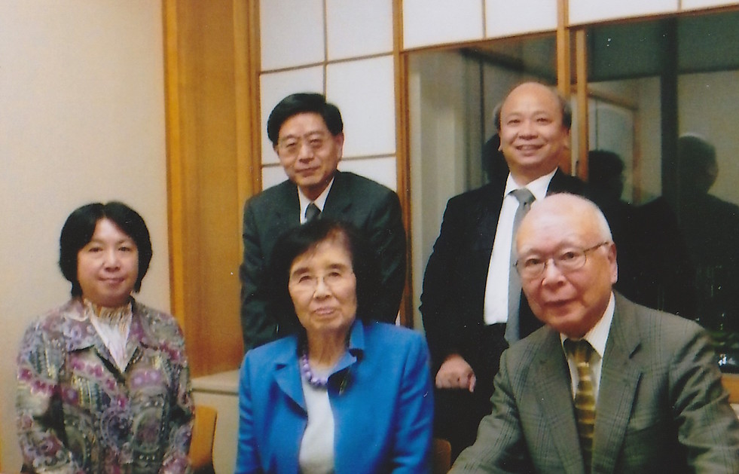
後列 左から 筒井孟先生、西尾久英教授
前列 左から 林千代先生、堀口俊一大阪市立大名誉教授ご夫妻
平井らによる鉛濃度の定量は適正になされていた ！！

Slide 16
堀口俊一、寺本恵子、西尾久英、林 千代共著 「児科雑誌」に発表された仮称所謂脳膜炎（鉛毒性脳症）に関する研究の足跡 労働科学 2008-2011連載
堀口俊一、西尾久英、林 千代共著 平井毓太郎教授記念碑 「平井乃梅」とその行方 労働科学 第８２巻第２号、2006
堀口俊一著 平井毓太郎教授と乳幼児の鉛毒性脳炎に関する史的考察
労働科学 第８２巻第１号、2006

Slide 17
ひらい いくたろう
平井 毓太郎 先生のプロフィール
所謂脳膜炎の原因が鉛中毒であると解明
神戸雑誌会と京都雑誌会を主宰
Notes:
ベルツの弟子で、代診を命じられるほど信頼を置かれていた。
数十年にわたって一人暮らしだったが、夏にも袴をつけるなど、厳格な暮らしぶりを通した。
英独仏語に通じ、海外の医学雑誌の抄録を日々欠かさなかった。
その成果は、月に一度の京都の小児科医への講義に反映された。
参加者だった松田道雄はエッセイにとどめている。
代表作でベストセラーの『育児の百科』（岩波書店）

Slide 18
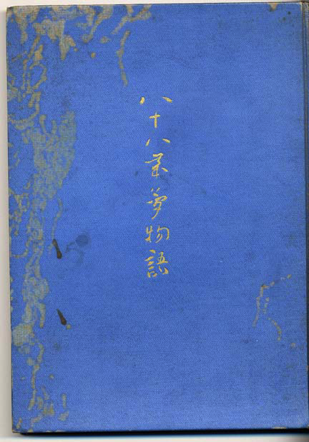
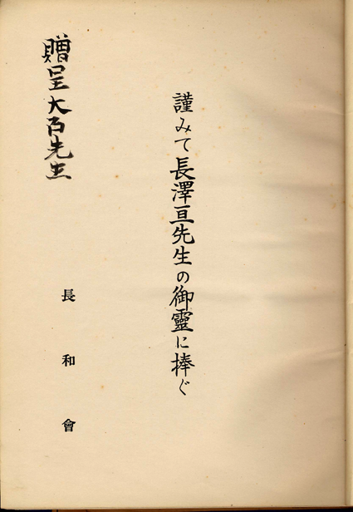
八十八歳夢物語
長澤亘著、長和会編
昭和２９年２月２３日発行
大石康男先生所蔵の限定本

Slide 19
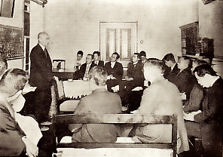
長澤小児科病院に於ける平井先生雑誌会 （昭和９年１月）

Slide 20
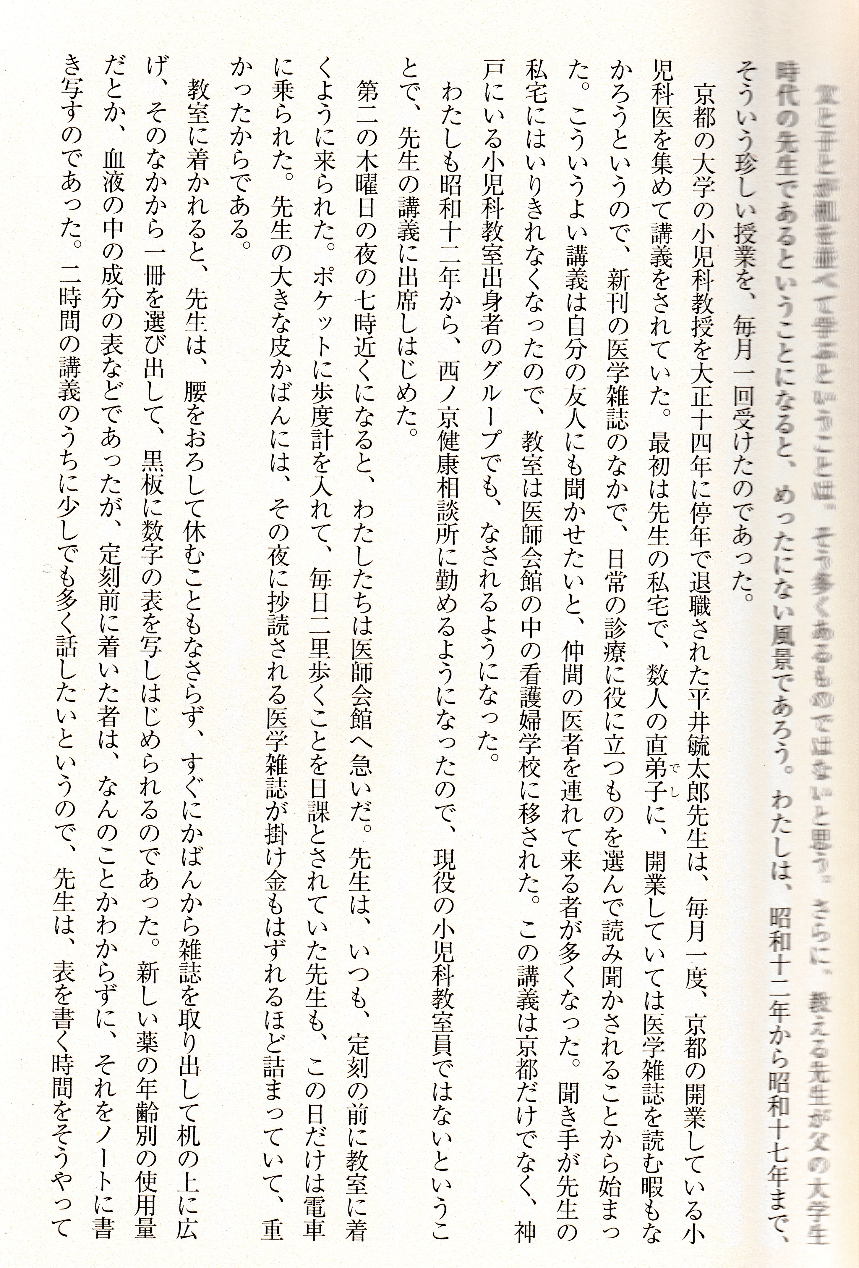
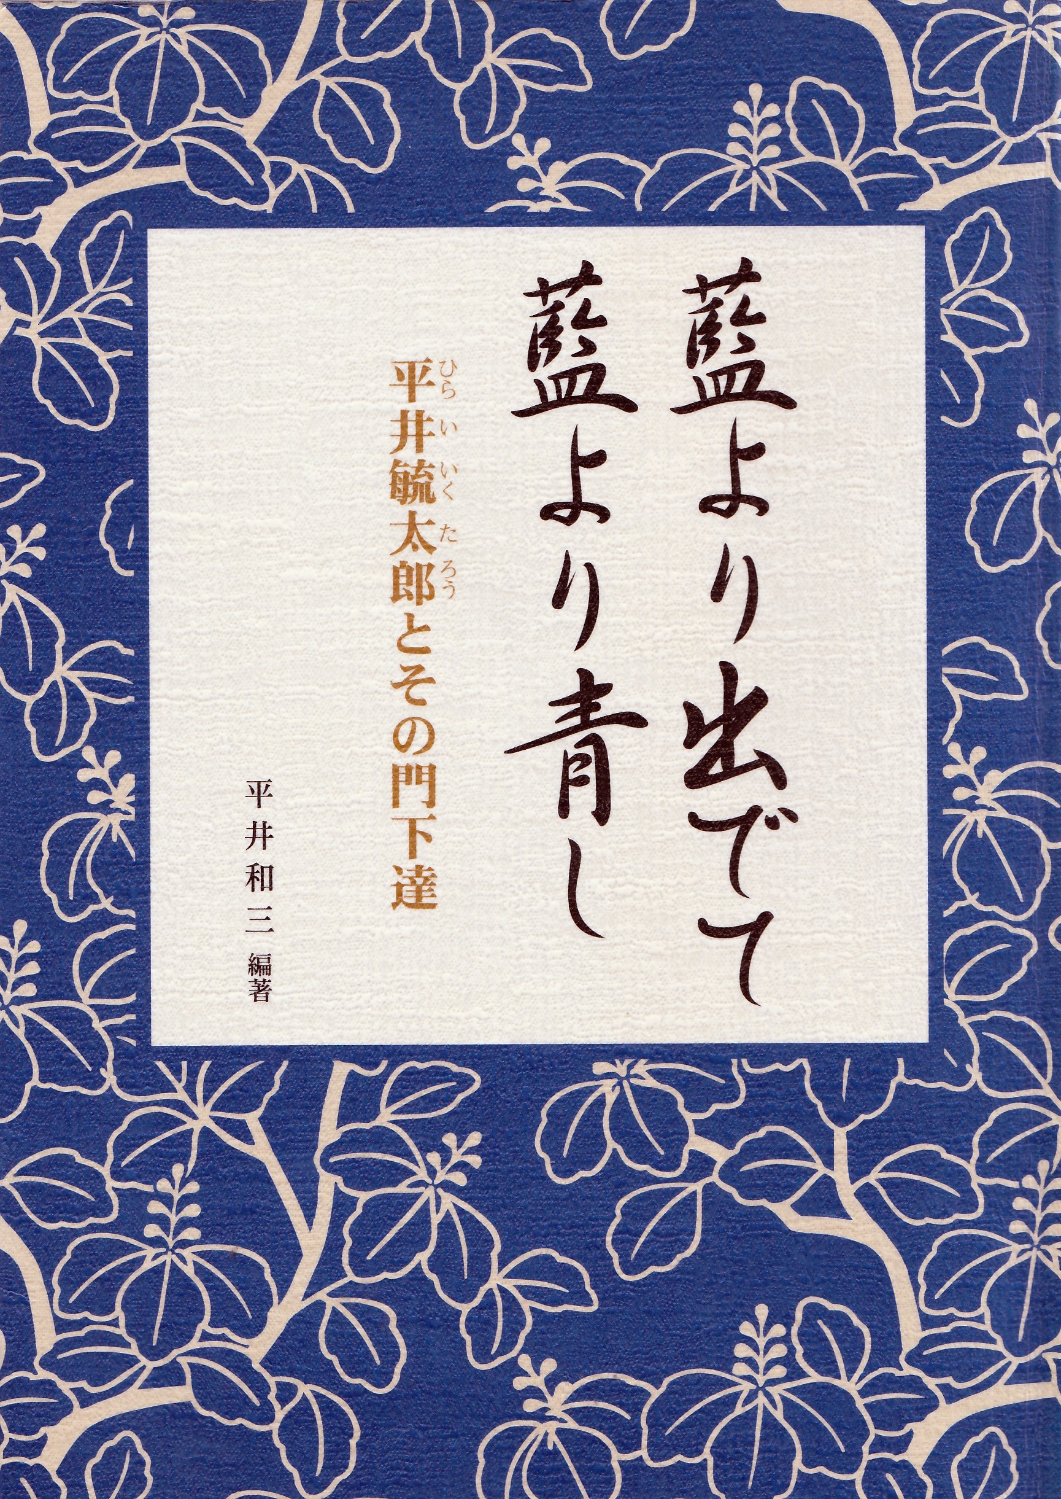
平井和三（かずぞう）編
大阪医大講師 放射線科医師
平成19年5月4日逝去 満84歳
Notes:
平井金三郎 長崎医大教授 1884〜1972 満８８歳
平井和三（かずぞう）編 大阪医大講師 放射線科医師 平成19年5月4日逝去 満84歳
京都の大学の小児科教授を大正１４年に定年で退職された平井毓太郎先生は、
毎月１度、京都で開業をしている小児科医を集めて講義をされていた。
最初は先生の私宅で、数人の直弟子に、開業をしていては医学雑誌を読む暇もなかろうというので、
新刊の医学雑誌の中で、日常の診療に役立つものを選んで読み聞かされることから始まった。

Slide 21
藍より出でて藍より青し
平井毓太郎と門下生たち
平井和三編著
晩年の平井毓太郎先生
松田道雄著
（一九〇八ー一九九八）
第二の木曜日の夜の七時近くになると、
わたしたちは医師会館へ急いだ。
先生は、いつも、定刻の前に教室に
着くように来られた。
ポケットに歩度計を入れて、
毎日二里歩くことを日課にされていた先生も、
この日だけは電車に乗られた。
先生の大きな皮かばんには、その夜に抄読される
医学雑誌が掛け金もはずれるほど詰まっていて、
重かったからである。

Slide 22
ひらい いくたろう
平井 毓太郎 先生のプロフィール
所謂脳膜炎の原因が鉛中毒であると解明
神戸雑誌会と京都雑誌会を主宰
平井文庫
平井毓太郎の蔵書 「平井文庫」 は、
終戦後各所を移転し、現在は福井医科大学
図書館に保管されているとのこと。

Slide 23
建碑の趣旨並に祭詞 １
故平井毓太郎先生は吾が日本小児科学会兵庫県地方会創立以来約３０年以て神戸雑誌講話会に１７年合わせて４７年の久しきに亘り御来神下され吾が神戸地方の会員を御教訓御指導賜りたることは誠に感謝感謝に堪えざるところにして其御功績実に偉大なりと云う可し。
今回令嗣平井金三郎先生並に京大小児科教授服部峻治郎先生の御厚意により、恩師の御遺髪を御分与賜りたれば有志相計りこの碑を建立し之を碑内に納め祭り、記念として梅樹を植え、名づけて「平井乃梅」と云ふ。
以て恩師の御懿徳（いとく）を偲び永く後世に伝えんとす乞ふ希くば英霊来り享けよ。
昭和２５年１月１２日
日本小児科学会兵庫県地方会
代表 長 澤 亘
八十八歳夢物語、８４頁より
Notes:
令祠（れいし）
享（う） ける

Slide 24
建碑の趣旨並に祭詞 ２
表 平井の梅
裏 醫聖 故平井毓太郎先生御遺髪納置
昭和２４年１１月１１日
日本小児科学会兵庫県地方会 有志代表
日本小児科学会、
兵庫県医師会名誉会員 長 澤 亘
当日来会者 是枝、伊坂、高木、大石、岡田、島田、舟木、湊川、
平田、人見、福田、原口、長澤、吉馴、関、村瀬、尾崎、田川、山川、
厚見、鈴木、高橋、長澤信一郎
八十八歳夢物語、８４頁

Slide 25
日本小児科学会兵庫県地方会のあゆみ
明治36年 (1903) 10月 | 長澤亘先生が全国第4番目の地方会として設立。 神戸市医師会堂に於て第一回の学会を開催。事務局は長澤小児科病院に。
昭和17年 (1942) 5月 | 設立40周年記念講演会が神戸市医師会館で開催
昭和21年 (1946) 12月 | 事務所が兵庫県立医大小児科教授鈴木靕部長に
昭和27年 (1952) 4月 | 平田美穂教授が会長に
昭和47年 (1972) 4月 | 松尾 保教授が会長に
平成元年 (1989) 4月 | 中村 肇教授が会長に
平成5年 (1993) 12月 | 日本小児科学会兵庫県地方会100周年祝賀会で、「兵庫県地方会の100年のあゆみ」と題して会長講演
平成15年 (2003) 4月 | 松尾雅文教授が会長に
平成22年 (2010) 7月 | 地方会250回記念大会で講演
平成24年 (2012) 4月 | 飯島一誠教授が会長に
2015年現在の会員数は７２０名。年４回開催

Slide 26
ご静聴ありがとうございました。

Slide 27
長澤 亘先生 略歴 慶応２年（1866）〜昭和２８年（1953）
慶応２年６月１日 姫路において出生
明治15年７月 公立神戸病院調剤生
明治17年1月 神戸医学校入学
明治21年2月 神戸医学校卒業
明治21年2月 県立神戸病院臨時雇医員、医術開業免状授与
明治22年2月 県立神戸病院医員補
明治23年2月 神戸黴毒院医員
明治25年7月 東京帝国大学医学部小児科撰科入学
明治26年5月 医科大学雇 医院勤務
明治27年5月 「ウッ ヘルマン氏小児科学」翻訳印刷、共済生命保険会社
診察医となり全国各地に出張
明治３０年３月 下山手通６丁目キリスト教会東隣にて開業、「育児の心得」を出版
県立神戸医学校は、
明治１５年４月に独立、
学校長は神田知二郎先生、
明治２１年３月廃校となる
Notes:
県立神戸医学校 明治１５年４月 独立
明治２１年３月 廃校となる

